Slide 1
가디언즈 개발 계획 발표
환자의 행동 패턴 데이터 기반의 침대 낙상 위험 예측과 알람 시스템

Slide 2
목차
1. 시스템 구성
2. 시스템 시나리오
3. 기능명세서
4. 화면설계
5. 개발 일정

Slide 3
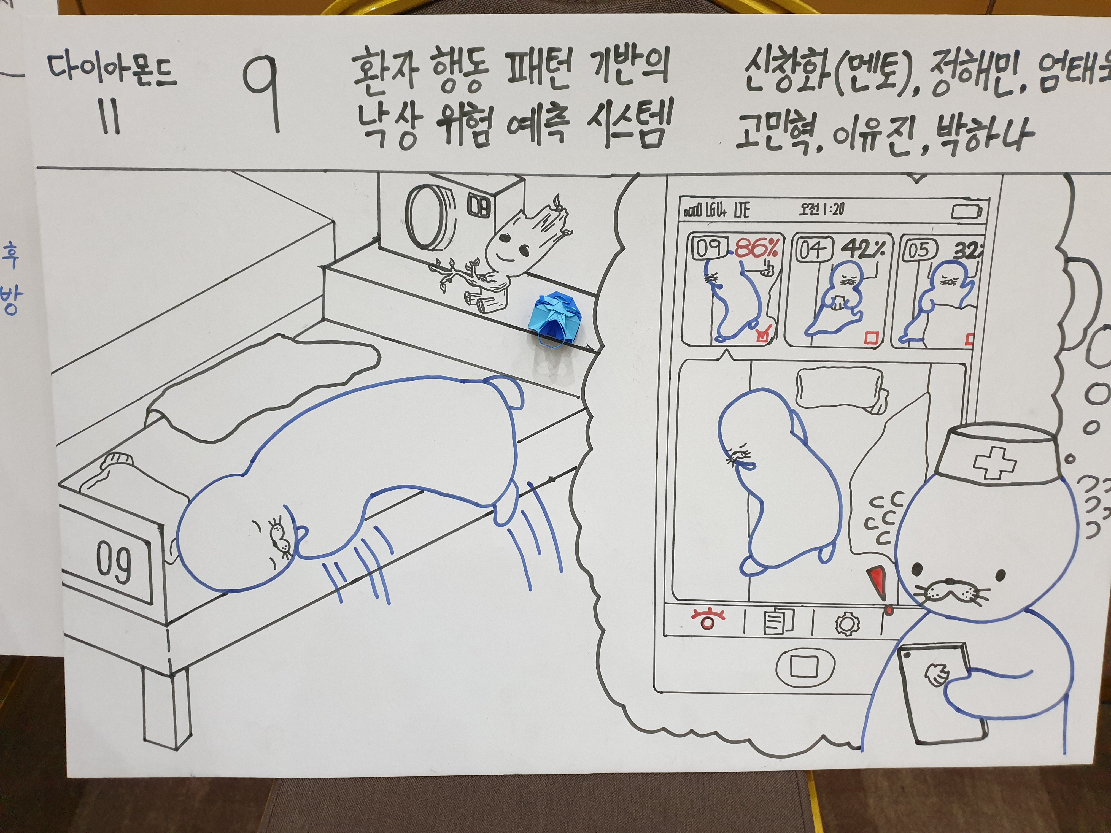
2. 시스템 시나리오
(1) 모션 감지
(2) 낙상 예측
(3) 알림 전달

Slide 4



1. 시스템 구성
전체 시스템 구조도
낙상 예측 기능
낙상 예측 및 알림서비스
서버 컴퓨터에서의 머신러닝 환경을 제공
노인 사용자
기능
예측
낙상 위험도 분석
알림
알림 기능
SW
개발 언어: Java, Python 3, JavaScript(NodeJS)
개발 환경 (IDE): IntelliJ, Atom, Pycharm
OS: Ubuntu Linux, Windows
안드로이드: App을 통해 알림과 실시간정보 제공
안드로이드
HW
통신 : Amazon Web EC2
센서: 적외선 센서, 가속도 센서
디바이스: 라즈베리 파이, 안드로이드 스마트폰
알림 기능
일반 사용자
일반 사용자: 라즈베리파이를 활용한 자체 제작 기기 제공
낙상 위험도를 예측하여 사용자에게 알려줌으로써 사전에 사고를 예방함.
자체 낙상 시뮬레이션 구축이라는 전망을 가지고 있음.
안드로이드 사용자와 비 안드로이드 사용자를 구분하여 개발을 진행할 예정임.
Key Point

Slide 5
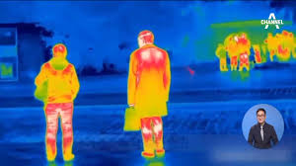



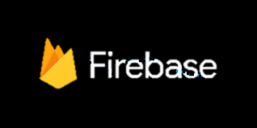


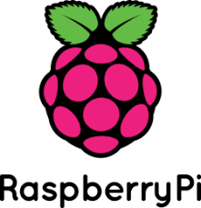
2. 시스템 시나리오
모션
캡쳐
이미지 처리
낙상
예측
데이터
파싱
알림전달
Amazon

Slide 6
3. 기능명세서

Slide 7
4. 화면 및 UI 설계
RasberryPI 화면 UI
안드로이드 앱 화면 UI
이미지를 기반으로 디자이너와 상의

Slide 8
4. 그 외 디자인 설계
적외선 센서 자재
라즈베리파이 자재
(알림용 라즈베리파이 기기 설계, 카메라 처리용)

Slide 9
5. 개발 일정
7 / 8 : 마리스 요양원 합숙 시작 및 자료 분석
3주 ~ 4주간 합숙을 하며 모션캡쳐와 낙상 위험도 산출을 위한 프로그램을 개발하는 것이 목표.
이후 회의를 통해 라즈베리파이용 프로그램을 제작하는 것이 두번째 목표.
마지막으로 개발 일정에 따라 안드로이드 앱을 개발하는 것이 마지막 목표.

